Slide 1
Construct 2
Realizzare un videogame in 2D in HTML5 senza scrivere una linea di codice ☺

Slide 2
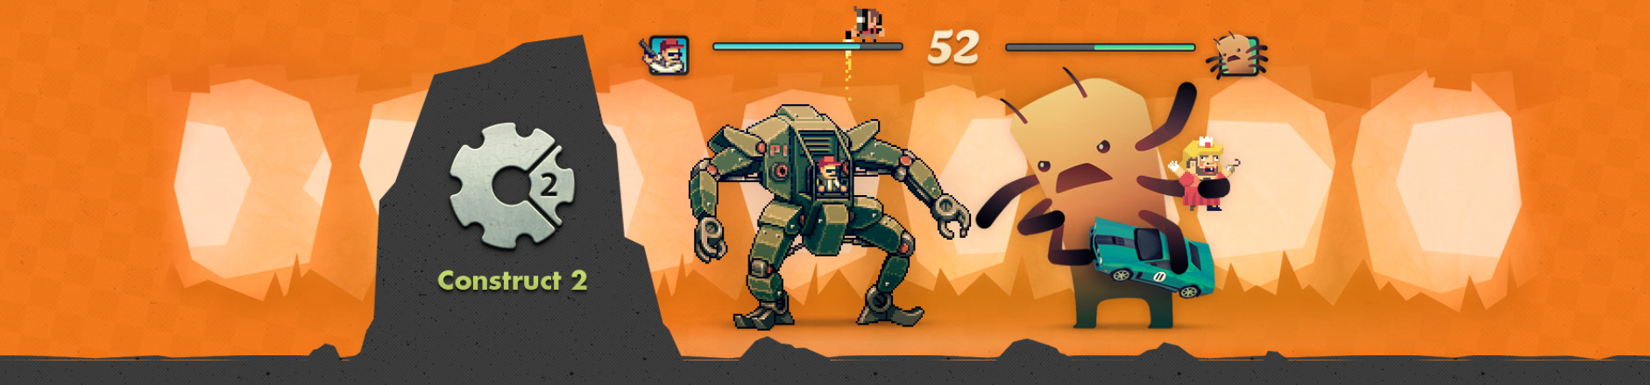
Construct 2 è uno strumento che permette di creare videogame 2D.
Tecnologia HTML5
Sviluppo semplice e veloce
Non sono richieste skill di programmazione
Il videogame sarà utilizzabile su diverse piattaforme: Web, Windows, Android, iOS, ...

Slide 3
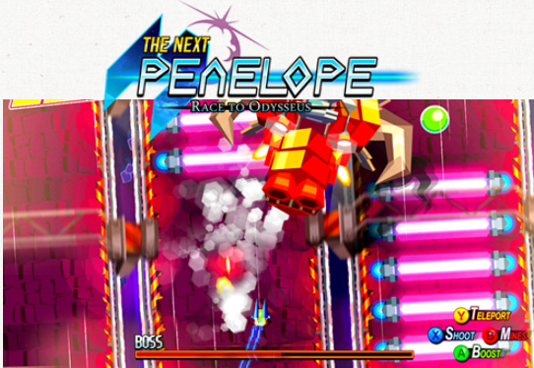

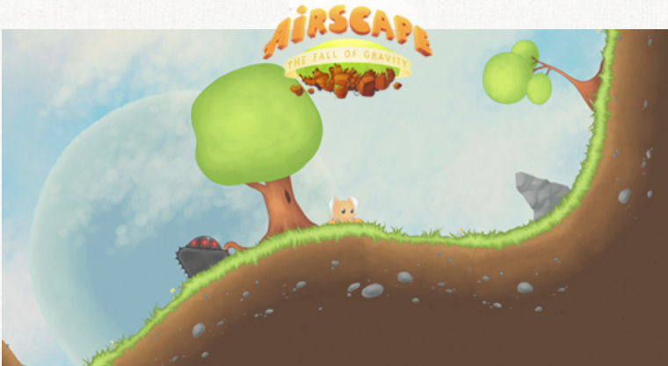
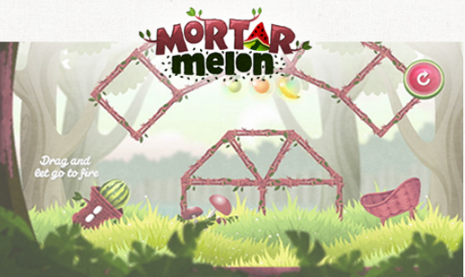
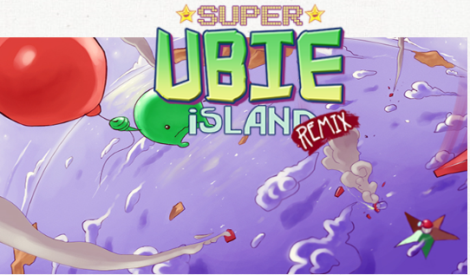
Che cosa si può realizzare?
https://www.scirra.com/construct2/games

Slide 4
Usare Construct 2

Slide 5
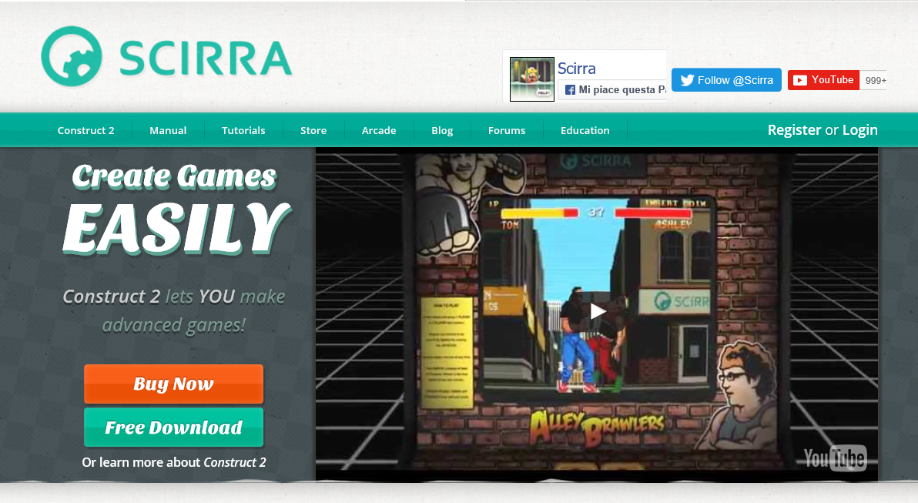
Download Construct 2: www.scirra.com

Slide 6
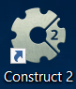
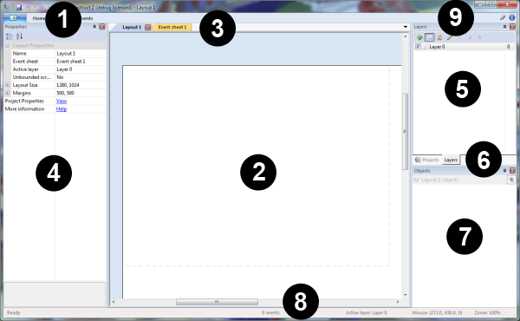
L’interfaccia
Menù File e Tabs
Layout view
View Tabs: Layout/Event Sheet
Property bar
Project/Layer bar
Project/Layer tabs
Object bar
Status Bar
Top right buttons

Slide 7
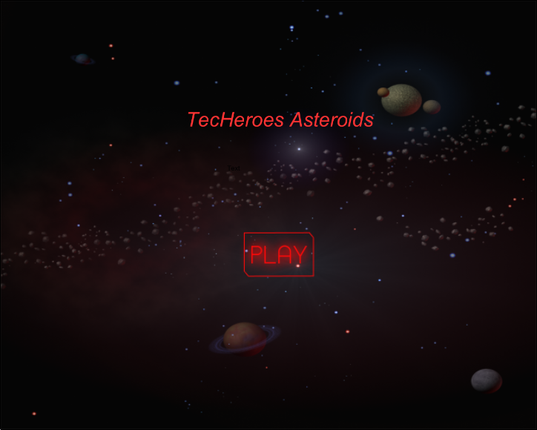
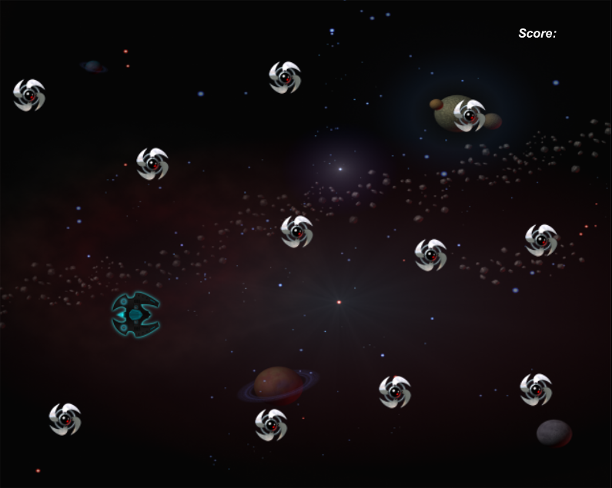
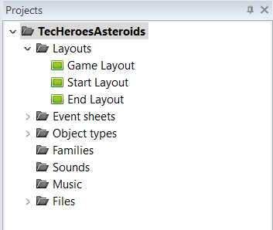
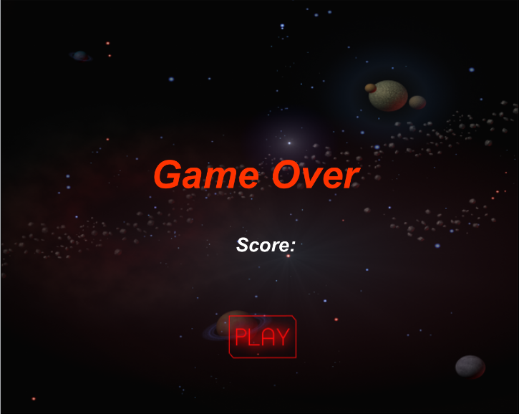
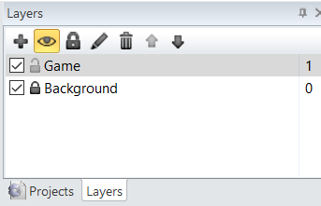
Layout e Layer
Un layout è un insieme di object
In un progetto possono esserci diversi layout, uno per ciascuna schermata del gioco
Ogni layout ha un Event Sheet associato che definisce il comportamento degli oggetti contenuti nel layout
Ciascun layout può contenere più layer
Ogni layer può contenere diversi object
Layers: Background, Foreground, HUD,...

Slide 8
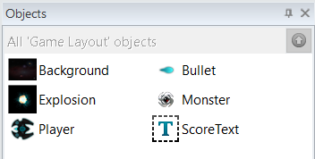
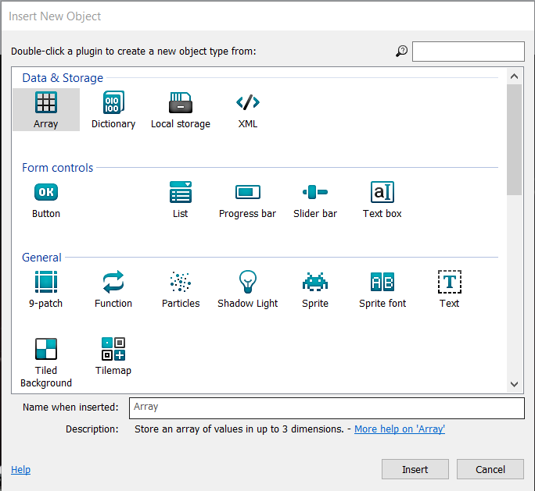
Objects
Tutti gli elementi inseriti all’interno di un layout e associati a un layer sono objects
Esistono oggetti visibili (es: player) e oggetti non visibili (es: audio playback)
Nel layout possono essere inserite diverse istanze dello stesso object
Ciascun object ha una serie di proprietà, comuni a tutte le sue istanze
Ogni oggetto può avere ono o più Behaviour, che indicano come l’oggetto si comporta

Slide 9
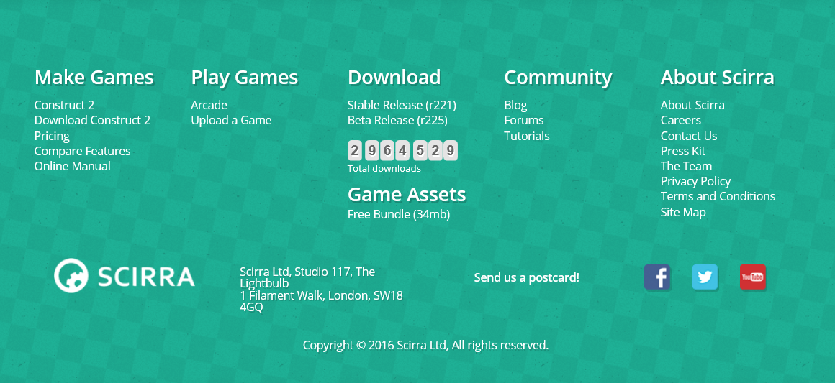
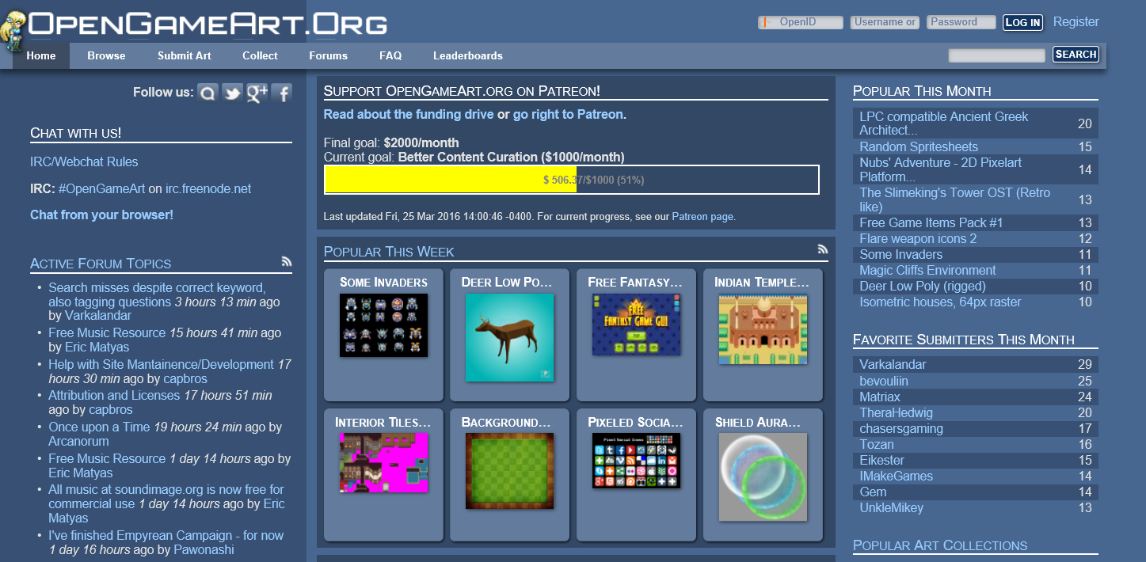
Objects
Dove trovare oggetti da inserire per realizzare il vostro gioco?
www.scirra.com – in fondo alla pagina ☺
http://opengameart.org/ - attenzione alle condizioni di utilizzo
https://www.scirra.com/store - a pagamento

Slide 10
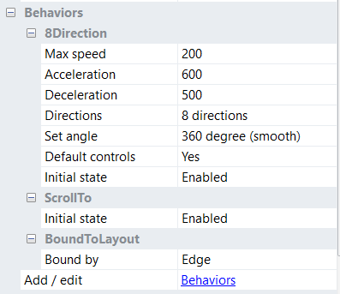
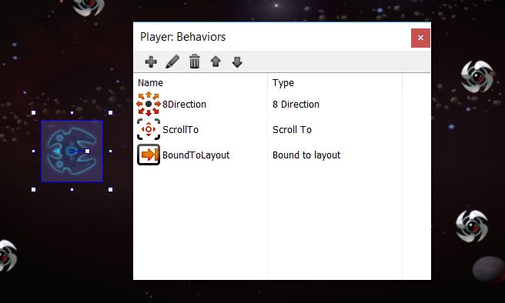
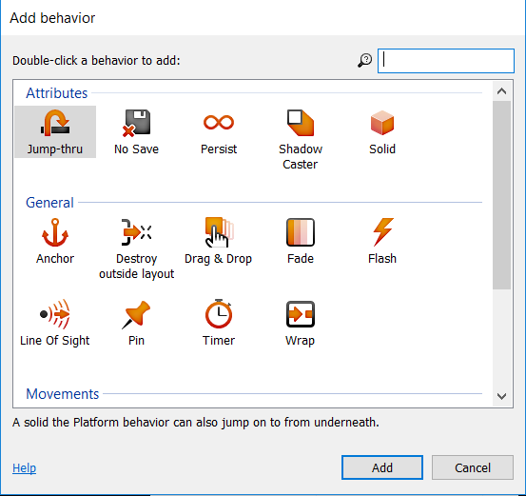
Object’s Behaviours
https://www.scirra.com/manual/86/behavior-reference

Slide 11
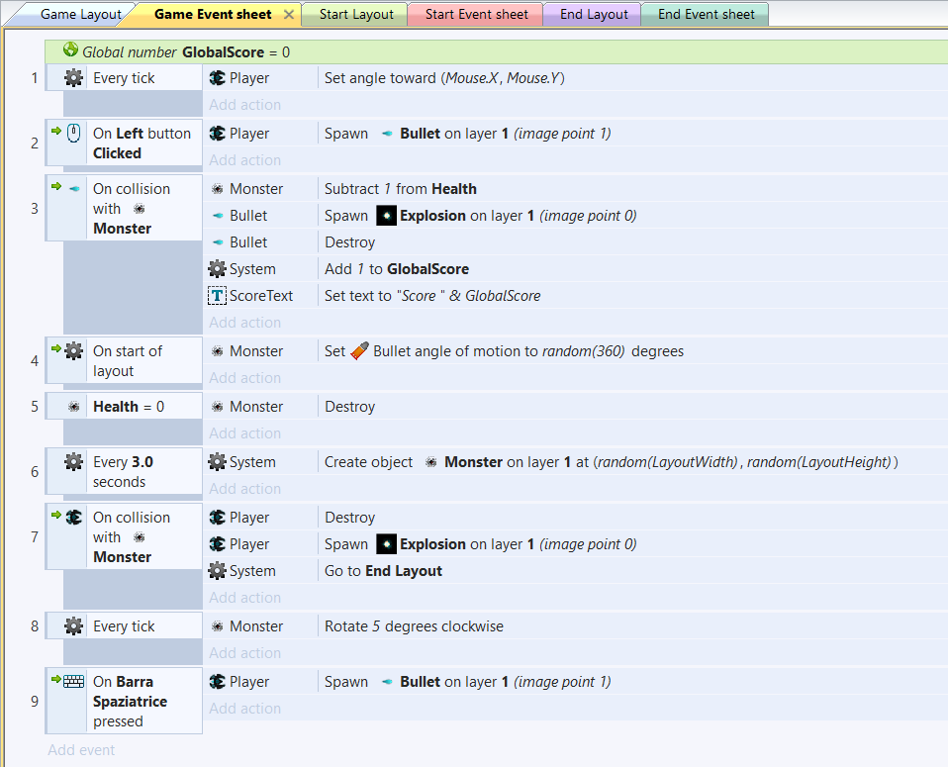
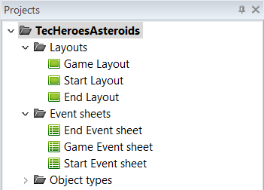
Eventi
Ogni layout ha un Event Sheet associato
Un Event Sheet può includere un altro Event Sheet, ereditandone tutto il contenuto
L’Event Sheet contiene una serie di Eventi
Gli Eventi descrivono come funzionano gli elementi che compongono il layout di riferimento, basandosi su blocchi logici
Lo stesso object può essere associato a più Eventi
Gli eventi forniscono una descrizione di come funziona il gioco nel suo complesso

Slide 12
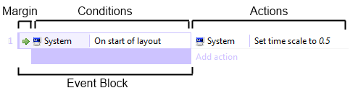
Eventi
Gli eventi filtrano le istanze degli object che rispettano le condizioni.
Al verificarsi delle condizioni, quelle specifiche istanze eseguiranno una o più azioni.
Le condizioni possono essere vere o false e funzionano da «trigger» per le azioni associate.
E’ possibile combinare più condizioni in OR o in AND.
Quando si aggiunge un evento:
Si seleziona l’object di riferimento
Si identifica la condizione che deve essere soddisfatta dalle singole istanze di quell’object
Si aggiungono le azioni che devono essere eseguite come conseguenza a quella condizione:
Si seleziona l’object di riferimento
Si identifica l’azione e si impostano i parametri necessari
Si aggiungono eventualmente altre azioni

Slide 13


Variabili
GLOBALI
LOCALI
Si trovano al root level dell’Event Sheet
Mantengono il loro valore all’esterno del layout in cui sono definite
Sono accessibili da qualsiasi evento in qualsiasi layout
Possono essere constant
Si trovano innestate all’interno di gruppi o eventi
Non sono accessibili da eventi che si trovano al di fuori del blocco di definizione
Utili per memorizzare valori temporanei
Il valore si resetta ogni volta che si entra nello scope della variabile locale (a meno che non siano marcate static)
Possono essere constant

Slide 14
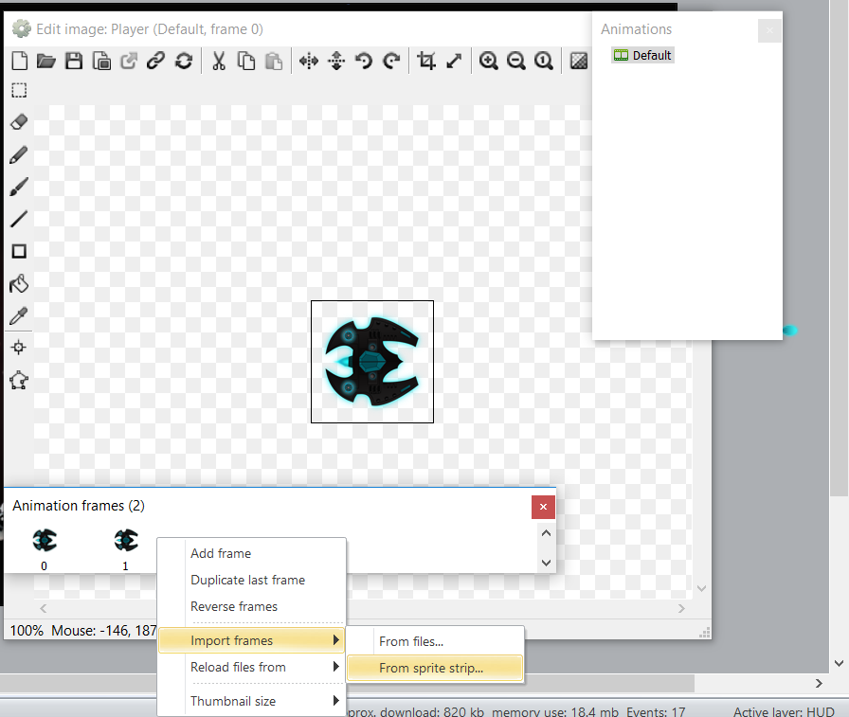
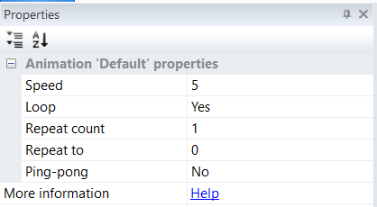
Animazioni
E’ possibile inserire stripe strip per animare gli object
Alcune proprietà possono essere impostate: velocità, loop, etc.
A seconda del numero di immagini inserite nella stripe strip l’animazione può essere più o meno articolata
Nel nostro caso, il risultato è una navicella spaziale con marmitta e luci lampeggianti

Slide 15
TecHeroes Asteroids

Slide 16
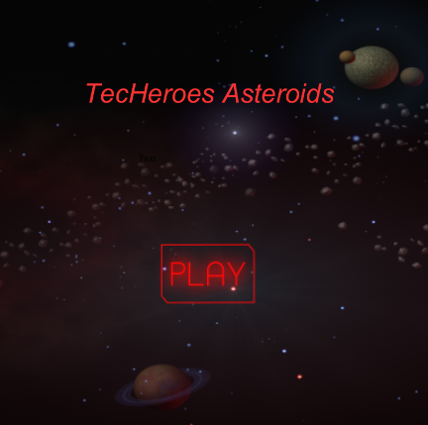
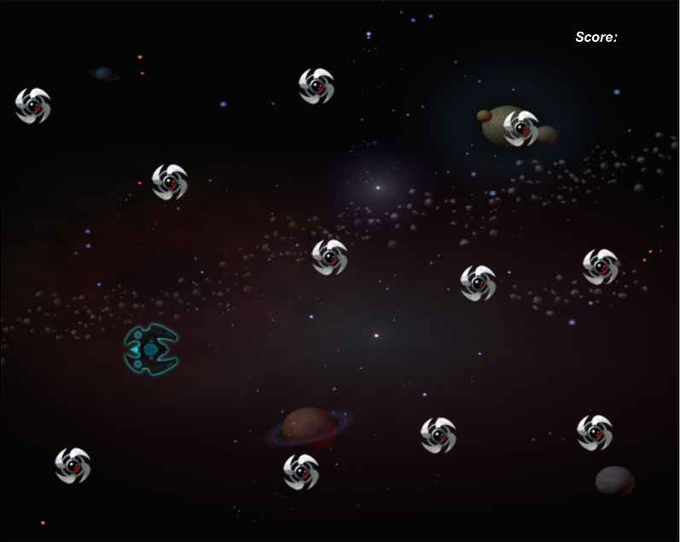
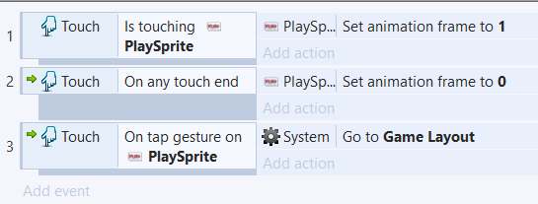
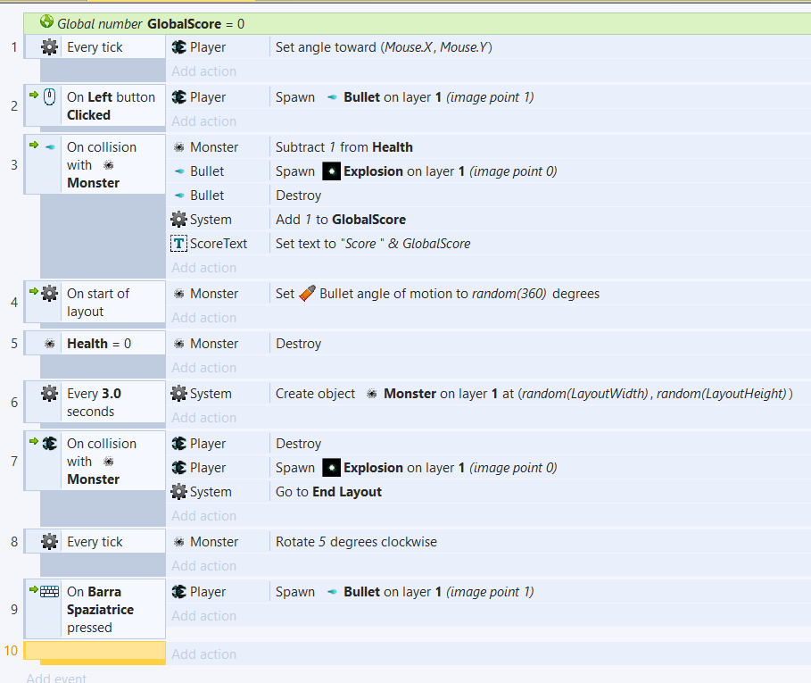
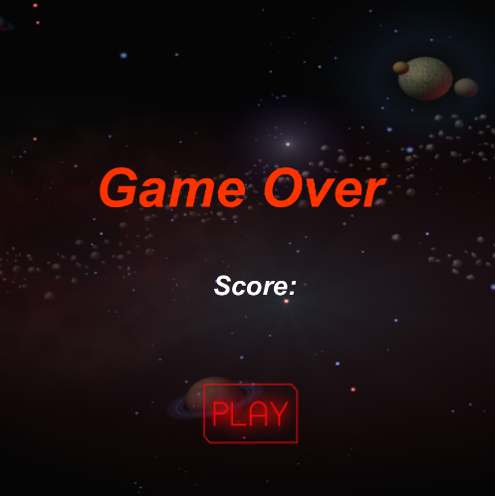
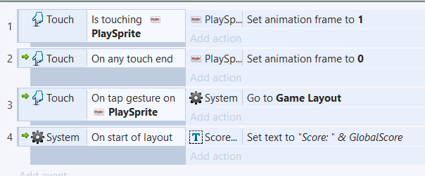

Slide 17
DEMO

Slide 18
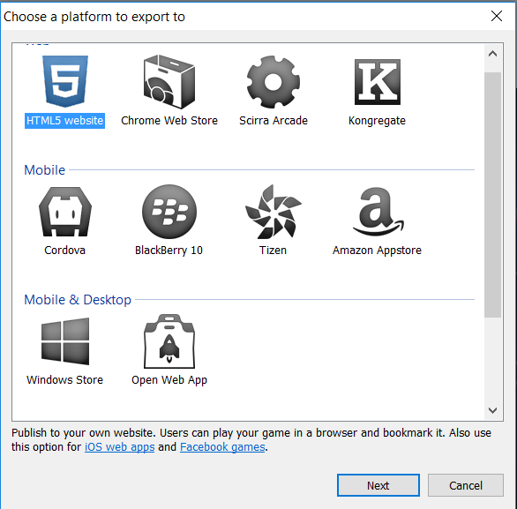
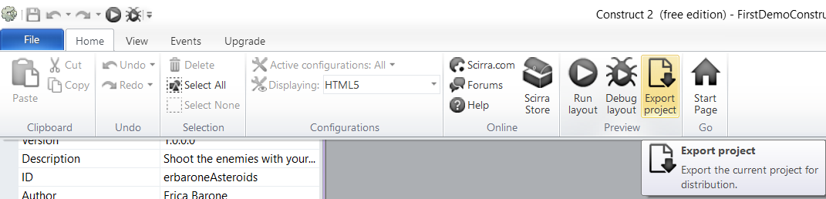
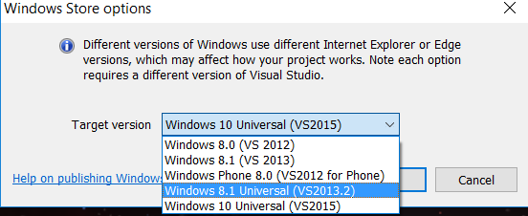
Pubblicazione

Slide 19
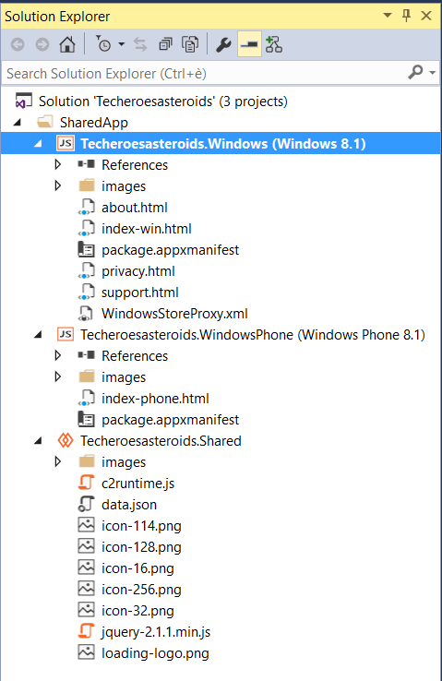
Windows 8.1 Universal App
Esportando il progetto come Universal App per Windows 8.1 si ottiene un’app HTML/JS
Il codice può essere modificato direttamente da Visual Studio
Il processo di pubblicazione sullo Store è identico a qualsiasi altra app

Slide 20
Licensing
https://www.scirra.com/manual/14/using-a-license
https://www.scirra.com/store/construct-2/page-1
FREE edition
PERSONAL edition
BUSINESS edition
Un massimo di 100 Eventi
Un massimo di 4 layer per layout
Un massimo di 2 effetti per progetto
Limitazioni nella ricerca e nella configurazione delle cartelle
No preview on LAN
Non utilizzabile per usi commerciali (solo education e no-profit)
Elimina tutte le limitazioni della FREE edition;
Gli individui possono usare la personal edition per scopi commerciali, fino a un ricavo di 5000$. Oltre questa soglia occorre la BUSINESS edition;
Scuole e organizzazioni no-profit possono usare la personal edition per eliminare i limiti della FREE;
Le organizzazioni commerciali devono usare la BUSINESS edition.
Per gli individui che superano i 5000$ di ricavi
Per le organizzazioni commerciali

Slide 21
Risorse utili
Licensing:
https://www.scirra.com/store/construct-2/page-1
https://www.scirra.com/manual/14/using-a-license
Manual:
https://www.scirra.com/manual/1/construct-2
Tutorial:
https://www.scirra.com/tutorials/top
Assets e Store:
http://opengameart.org/
https://www.scirra.com/store

Slide 22

Adesso tocca a voi!
www.scirra.com

